Slide 1
Sintaxis y Semántica del Lenguaje

Slide 2
Contenidos
Diseñar AFN
Convertir AFN en AFD
Resolución de ejercicios TP 4

Slide 3
Autómatas Finitos
Ya hablamos de los Autómatas Finitos, en particular de aquellos que cumplen con determinadas características que los hacen determinísticos. Pero estos no son sino, un caso particular de los Autómatas Finitos No Determinísticos (o AFN).

Slide 4
Autómatas Finitos no Determinísticos
Los AFN permiten que de cada nodo salga un número de transiciones distinto del número de caracteres del alfabeto (ya sean más o menos). Esto permite que falten flechas, o salgan varias con una misma etiqueta. También nos permite transiciones con palabras o con la palabra vacía (𝞮).
Los nodos dejan de ser mutuamente excluyentes ya que una misma entrada permite distintas salidas.

Slide 5
Autómatas Finitos No Determinísticos
Ventaja: al perder las restricciones de los AFD el diseño resulta más simple. Por ejemplo, los nodos ya no deben tener n transiciones, pueden tener solo 1 de n (Siendo n el total de caracteres del alfabeto).
Desventaja: al simplificar tanto el diseño, el costo de operación es más grande.

Slide 6
Ejercicio
Diseñar el AFD que acepte palabras en el alfabeto ∑={a,b} que empiecen con la letra ‘a’.
K =
S =
F =
∑ =
δ =

Slide 7
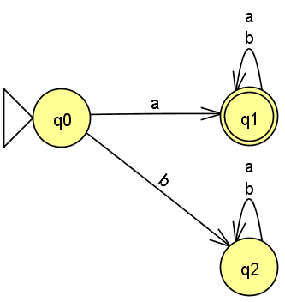
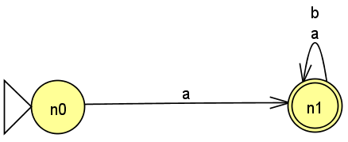
Diseñar el AFD que acepte palabras en el alfabeto ∑={a,b} que empiecen con la letra ‘a’.
Determinístico
No Determinístico

Slide 8
Ejercicio
Diseñar el AFD que acepte palabras en el alfabeto ∑={a,b,c} que terminen con ‘bb’.
K =
S =
F =
∑ =
δ =

Slide 9
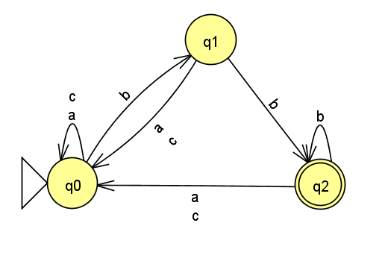
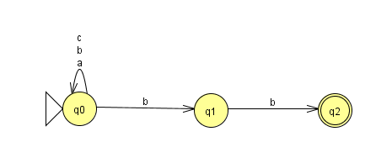
Diseñar el AFD que acepte palabras en el alfabeto ∑={a,b,c} que terminen con ‘bb’.
Determinístico
No Determinístico

Slide 10
Conversión de AFN a AFD

Slide 11
Relación entre los AFN y los AFD
Por cada AFN existe un AFD equivalente (que acepta el mismo lenguaje).
Para poder encontrar este autómata, existe el método de conversión por conjunto de estados el cual nos permite partir del AFN y llegar al AFD que valide el mismo lenguaje.
Para poder entenderlo, veamos el método aplicado a un ejemplo:

Slide 12
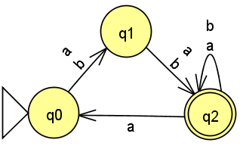
Método de conversión por conjunto de estados
Hallar a raíz del siguiente AFN su AFD equivalente:

Slide 13
Método de conversión por conjunto de estados
Paso 1. Crear una tabla con una columna vacía y luego tantas columnas como caracteres del alfabeto (encabezadas por los mismos)
 | a | b

Slide 14
Método de conversión por conjunto de estados
Paso 2. En una nueva fila colocar q0 y escribir en cada columna a donde llega con la transición indicada.
 | a | b
q₀ | q₁ | q₁

Slide 15
Método de conversión por conjunto de estados
Paso 3. Ahora, agregar los estados que aparecieron en filas nuevas.
 | a | b
q₀ | q₁ | q₁
q₁

Slide 16
Método de conversión por conjunto de estados
Paso 4. Completar las filas nuevas con los estados a los que puedo llegar con las transiciones que encabezan las columnas.
 | a | b
q₀ | q₁ | q₁
q₁ | q₂ | q₂

Slide 17
Método de conversión por conjunto de estados
Paso 5. Continuar repitiendo los pasos 3 y 4 hasta que ya no quedan más filas por rellenar (no surjan nuevos estados).
 | a | b
q₀ | q₁ | q₁
q₁ | q₂ | q₂
q₂ | q₀,q₂ | q₂

Slide 18
Método de conversión por conjunto de estados
Paso 5. Continuar repitiendo los pasos 3 y 4 hasta que ya no quedan más filas por rellenar (no surjan nuevos estados).
 | a | b
q₀ | q₁ | q₁
q₁ | q₂ | q₂
q₂ | q₀,q₂ | q₂
q₀,q₂ | q₀,q₁,q₂ | q₁q₂

Slide 19
Método de conversión por conjunto de estados
Paso 5. Continuar repitiendo los pasos 3 y 4 hasta que ya no quedan más filas por rellenar (no surjan nuevos estados).
 | a | b
q₀ | q₁ | q₁
q₁ | q₂ | q₂
q₂ | q₀,q₂ | q₂
q₀,q₂ | q₀,q₁,q₂ | q₁q₂
q₀,q₁,q₂ | q₀,q₁,q₂ | q₁,q₂

Slide 20
Método de conversión por conjunto de estados
Paso 5. Continuar repitiendo los pasos 3 y 4 hasta que ya no quedan más filas por rellenar (no surjan nuevos estados).
 | a | b
q₀ | q₁ | q₁
q₁ | q₂ | q₂
q₂ | q₀,q₂ | q₂
q₀,q₂ | q₀,q₁,q₂ | q₁q₂
q₀,q₁,q₂ | q₀,q₁,q₂ | q₁,q₂
q₁,q₂ | q₀,q₂ | q₂

Slide 21
Método de conversión por conjunto de estados
 | a | b
q₀ | q₁ | q₁
q₁ | q₂ | q₂
q₂ | q₀,q₂ | q₂
q₀,q₂ | q₀,q₁,q₂ | q₁q₂
q₀,q₁,q₂ | q₀,q₁,q₂ | q₁,q₂
q₁,q₂ | q₀,q₂ | q₂
Ahora se dibuja el nuevo autómata cada cabecera de fila como un estado nuevo y las columnas serán las transiciones.
Estados
Transiciones

Slide 22
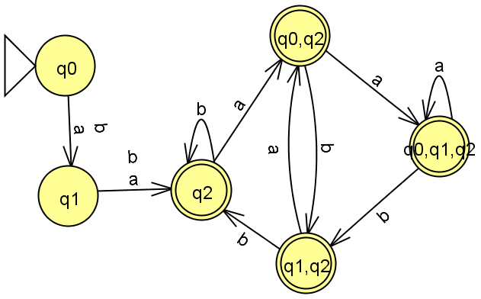
Método de conversión por conjunto de estados
 | a | b
q₀ | q₁ | q₁
q₁ | q₂ | q₂
q₂ | q₀,q₂ | q₂
q₀,q₂ | q₀,q₁,q₂ | q₁q₂
q₀,q₁,q₂ | q₀,q₁,q₂ | q₁,q₂
q₁,q₂ | q₀,q₂ | q₂

Slide 23
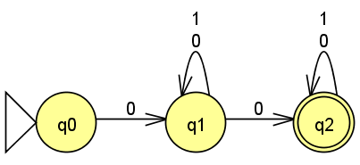
Ejercicios:

Slide 24
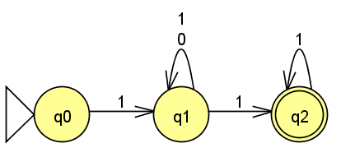
Ejercicios:

Slide 25
Resolver ejercicios del TP4

